Slide 1
RESPONSABILITA’ MEDICO LEGALE
Angela sacco
Infermiera CASE MANAGER
TEAM CHIRURGIA BARIATRICA
RIMINI

Slide 2
RESPONSABILITA’
DAL LATINO “RESPONSUM”
RISPONDERE DELLE CONSEGUENZE DEL PROPRIO COMPORTAMENTO
QUESTO CONCETTO ESISTE SOLO A CONDIZIONE CHE CI SIA PIENA LIBERTA’ ED AUTONOMIA DECISIONALE
LA RESPONSABILITA’ E’ TANTO MAGGIORE QUANTO LA FUNZIONE CHE SI ESERCITA
LA PROFESSIONE INFERMIERISTICA E’ CAMBIATA: AUTONOMIA DECISIONALE CHE NE CONSEGUE UN AUMENTO DELLA RESPONSABILITA’

Slide 3

CODICE DEONTOLOGICO
ARTICOLO 9
“L'infermiere, nell'agire professionale, si impegna ad operare con prudenza al fine di non nuocere..”
ARTICOLO 13
“L’infermiere assume responsabilità in base al proprio livello di competenza..”
ARTICOLO 27
“L’infermiere garantisce la continuità assistenziale anche contribuendo alla realizzazione di una rete di rapporti interprofessionali e di una efficace gestione degli strumenti informativi..”

Slide 4

RESPONSABILITA’ DEL CASE MANAGER
CORRETTA GESTIONE DEL PERCORSO ASSISTENZIALE DEL PAZIENTE
PERCORSO SU MISURA
TUTELA DELLA SICUREZZA E DEL BENESSERE DEL PAZIENTE
LAVORO DI EQUIPE E ORGANIZZAZIONE DELLE PRIORITA’

Slide 5
...
Una gestione del paziente prolungata, ossia serve un approccio che è di cura e assistenza a lungo termine, includendo monitoraggio abituale, trattamenti regolari e modifiche del suo stile di vita per prevenire complicazioni e dare qualità agli anni in più.
La sanità moderna, nel suo sforzo programmatorio volto a cogliere i nuovi livelli dei bisogni, parla di “filiera dei servizi”, riferendosi all’insieme di attività e processi che vanno dalla prevenzione alla cura, fino al supporto post-operatorio e alla riabilitazione e al reinserimento nella società.
Questa filiera comprende varie tappe, diversi setting e molteplici attori, tra i quali sostanzialmente medici, infermieri, operatori socio-sanitari, fisioterapisti e assistenti sociali, che collaborano per garantire un’assistenza continua e integrata ai pazienti. L’obiettivo è quello di migliorare l’efficienza, ottimizzando le risorse in campo, e accrescere l’efficacia, assicurandosi che ogni paziente riceva le cure necessarie in modo tempestivo e coordinato.

Slide 6

RESPONSABILITA’ PROFESSIONALE
3 AMBITI:
RESPONSABILITA’ PENALE
azioni che costituiscono un reato
RESPONSABILITA’ CIVILE
tutela gli interessi privati e
il risarcimento del danno causato
RESPONSABILITA’ DISCIPLINARE
quando viene meno il rispetto di norme di comportamento

Slide 7


La Cassazione nel 2008
Ha previsto che la responsabilità professionale è da intendersi come:
RESPONSABILITÀ CONTRATTUALE
verso il malato;
Ponendo a carico del sanitario o dell’ente
ospedaliero la prova dell’esatto adempimento della prestazione medica.
FOLLOW UP SECONDO IL REGISTRO NAZIONALE SICOB
Una volta all’anno per sempre

Slide 8

RESPONSABILITA’ CONTRATTUALE ART. 1176 CC
3 OBBLIGHI:
OBBLIGO DI CURA
(attenzione nell’esecuzione della prestazione)
se viene meno: colpa per negligenza
OBBLIGO DI PRUDENZA
(osservanza di misure di cautela)
se viene meno: colpa per imprudenza
OBBLIGO DI PERIZIA
(impiego di mezzi strumenti abilità e preparazione idonee)
se viene meno: responsabilità per imperizia

Slide 9

DANNI A PERSONE:
la responsabilità civile è a carico della struttura stessa.
La responsabilità riguarda tutte le prestazioni (comprese attività ambulatoriali, diagnostiche).
COLPA GRAVE:
il Direttore Generale si può rivalere sul dipendente, il parziale recupero del risarcimento.
DDL 50 ART. 1
CHI RISPONDE IN CASO DI DANNI AL PAZIENTE?

Slide 10


COME TUTELARSI?
COMPETENZA E FORMAZIONE ADEGUATA: Riconoscimento del RUOLO. Conoscenze specifiche, aggiornamenti e corsi di formazione per garantire un’assistenza corretta e sempre aggiornata.
PIANIFICAZIONE E COORDINAMENTO DELLE CURE: Coordinare tutte le fasi del percorso assistenziale assicurando un approccio multidisciplinare e personalizzato.
INFORMAZIONE E CONSENSO INFORMATO: Il paziente deve avere con sè tutte le informazioni sui rischi,benefici e alternative all’intervento.
MONITORAGGIO E FOLLOW UP: Monitoraggio continuo del paziente, gestione di eventuali complicanze e un piano di follow up.

Slide 11


GESTIONE COMPLICANZE E RISCHI: In caso di errore, negligenza, omissione o mancata gestione delle complicanze anche il Case Manager può essere ritenuto responsabile se non può dimostrare che sono state adottate tutte le misure necessarie.
RISPETTO DI LINEE GUIDA E DELLE NORMATIVE: Creazione di PDTA, protocolli interni, operare in conformità con le linee guida cliniche e le normative vigenti, per minimizzare il rischio di responsabilità legali.
REGISTRAZIONE E DOCUMENTAZIONE: La corretta documentazione di tutte le fasi del percorso assistenziale, delle comunicazioni con il paziente e delle decisioni prese è fondamentale per tutelare sia il paziente che il professionista in eventuali contenziosi.

Slide 12
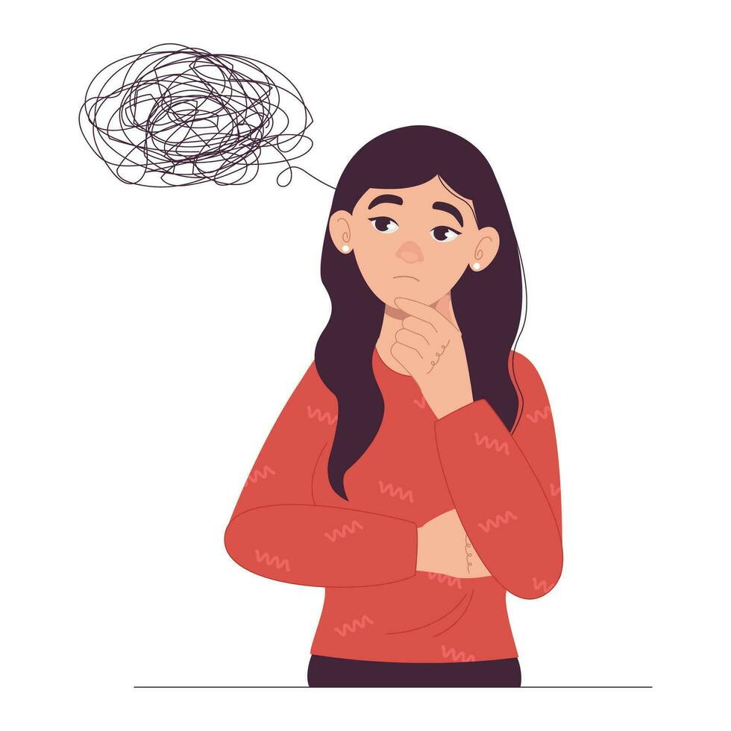
Riflettiamoci su…
Dove lavori, la Direzione, i colleghi, i pazienti sanno che ruolo ricopri e di cosa ti occupi?
Ti senti tutelato per il tuo lavoro dall’Azienda?
Hai strumenti idonei, mezzi riconosciuti?
Hai modo di fare formazione e aggiornamenti?
Quante volte ti è capitato di sentirti direttamente responsabile per qualcosa che non era nelle vostre competenze?

Slide 13

Grazie per l’attenzione

